Slide 1
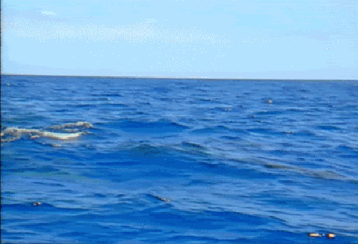
2019. Február 20.
Témakör :A hidroszféra
Розділ: Гідросфера
Téma: A Világóceán és részei
Тема: Світовий океан та його частини

Slide 2
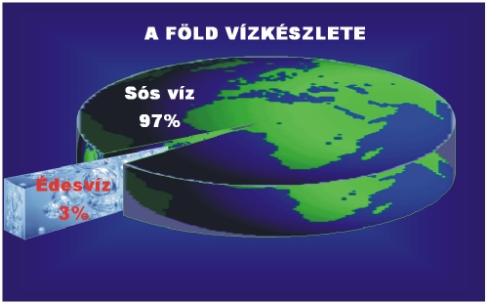
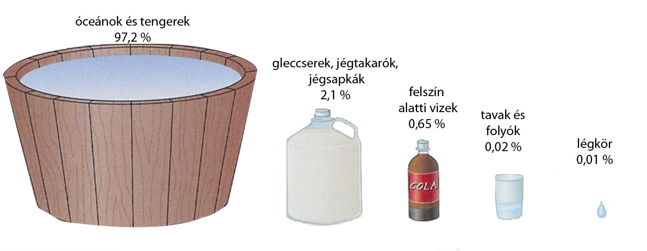
A Földi vízkészlet

Slide 3
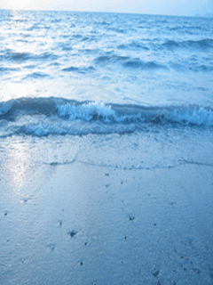
A Világóceán és részei
Світовий океан та його частини
https://www.youtube.com/watch?v=Dfjnx2aB9A8&start_radio=1&list=RDQME6Epaw-J0B0

Slide 4
Vázlat
Óceánok ( Океани)
Tengerek(моря)
Öblök és szorosok (затоки і протоки)
Szárazföld az óceánban (суходіл в океані)

Slide 5
Víz! Se ízed nincs, se színed, se zamatod,
nem lehet meghatározni téged, megízlelnek,
anélkül hogy megismernének.
Nem szükséges vagy az életben: maga az élet vagy.”
SAINT-EXUPÉRY

Slide 6
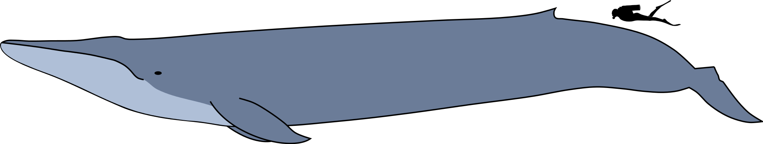
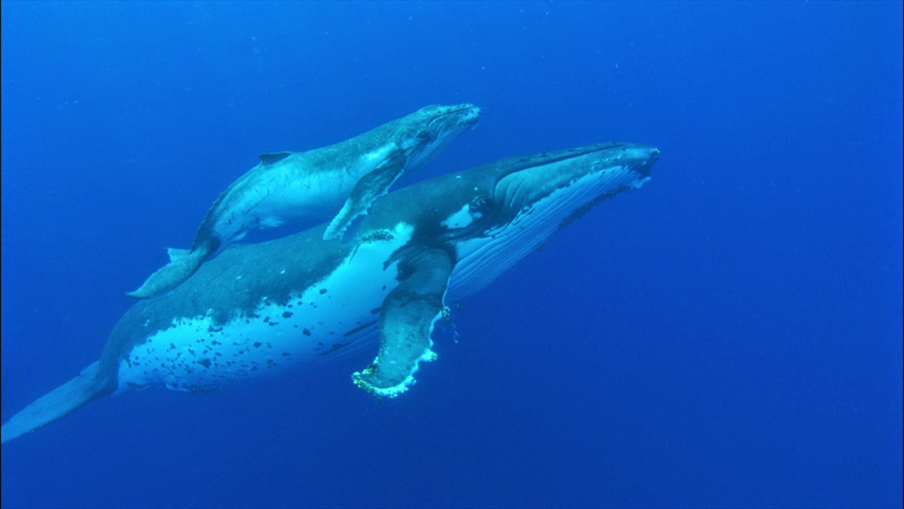
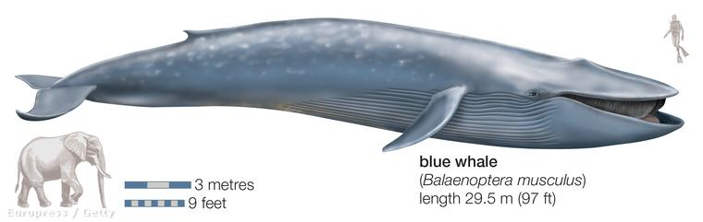
A világóceán egy nagy rejtély, mindössze 5%-at ismerjük. 1000féle élőlény otthona, itt él a Föld legnagyobb élőlénye a kék bálna is, melynek hosszúsága 30 méter, súlya több mint 200 tonna

Slide 7
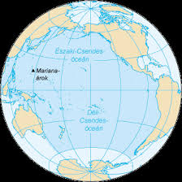
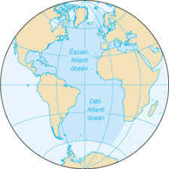
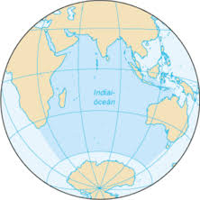
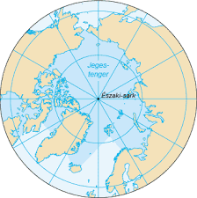
Óceánok-Океани
Csendes - Тихий
Atlanti -Атлантичний
Indiai -
Індійський
Északi-Jeges
Північно Льодовитий

Slide 8
Tengerek
A tenger – az óceán része, amely áramlatait, vizének tulajdonságait (hőmérséklet, sótartalom), a benne lévő élő szervezeteket illetően különbözik tőle

Slide 9
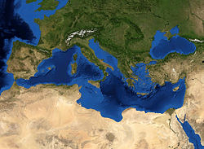
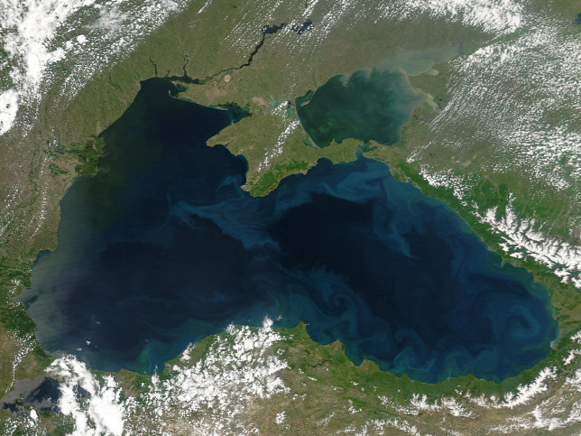
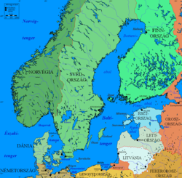
Beltengerek – Внутрішні моря: a szárazföld belsejébe nyúló sós vízfelület, szoros köti össze az óceánnal.

Slide 10
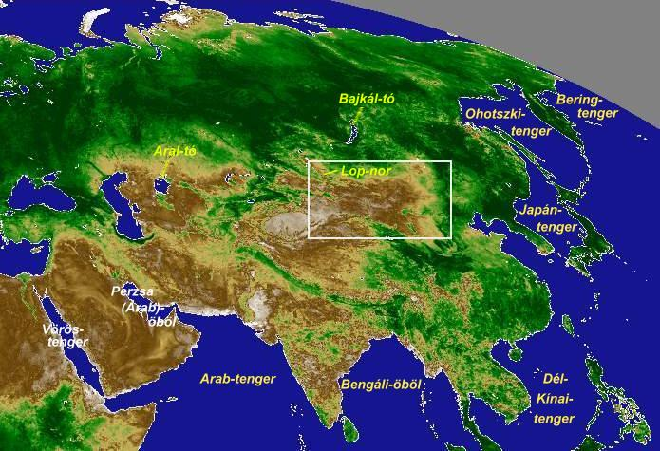
Peremtengerek -Окраїнні моря: – a kontinensek széleinél terülnek el.

Slide 11
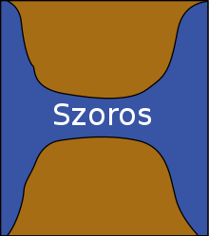
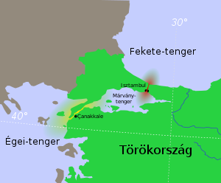
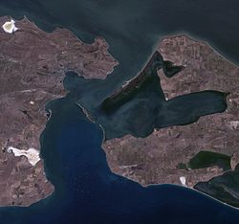
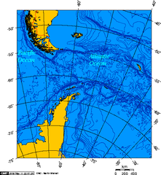
Szoros - Протока

Slide 12
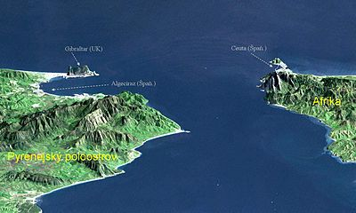
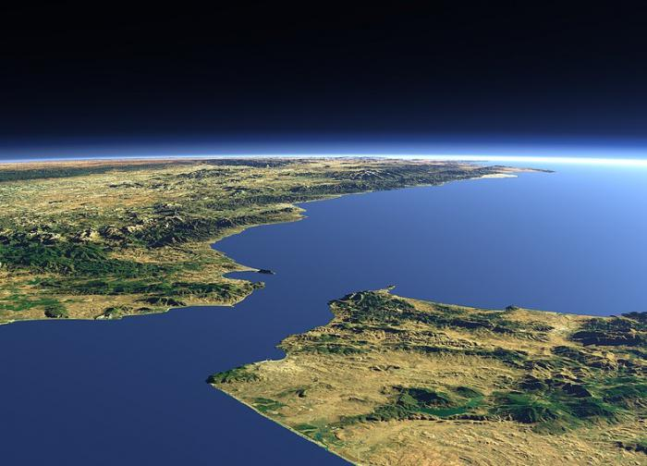
Gibraltári szoros – Гібралтарська протока

Slide 13
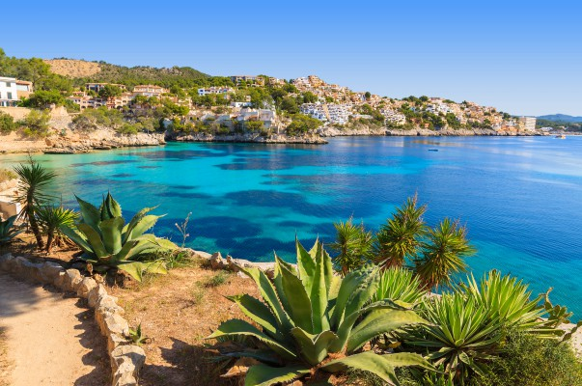
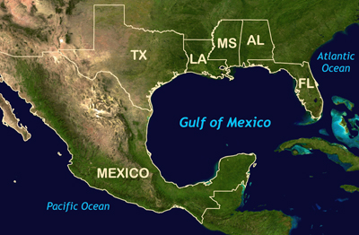
Öböl - Затока

Slide 14
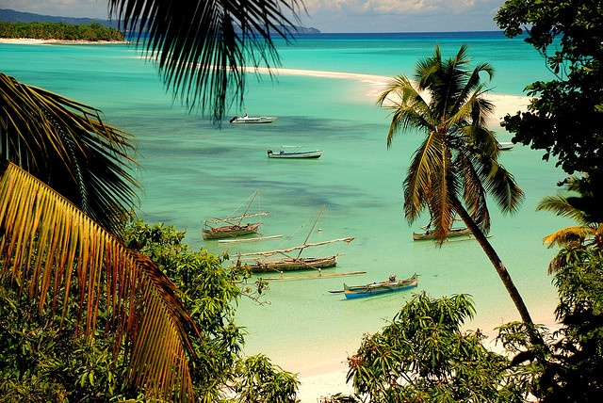
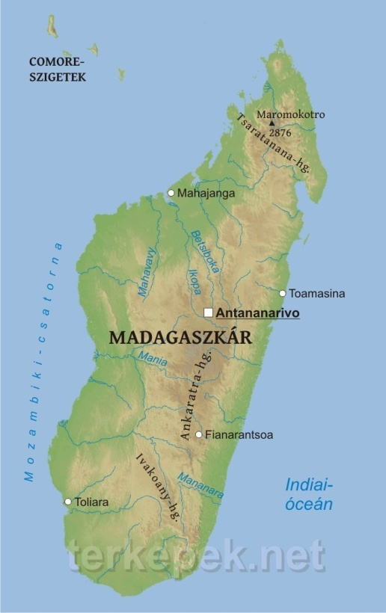
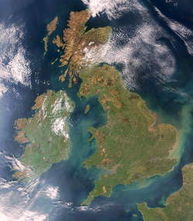
Szigetek és félszigetek Острови і півострови
Szigetek eredetük szerint :
kontinentális(Madagszkár)
vulkanikus (Hawaii)
korall (atoll) (Nagy Korallzátony)

Slide 15
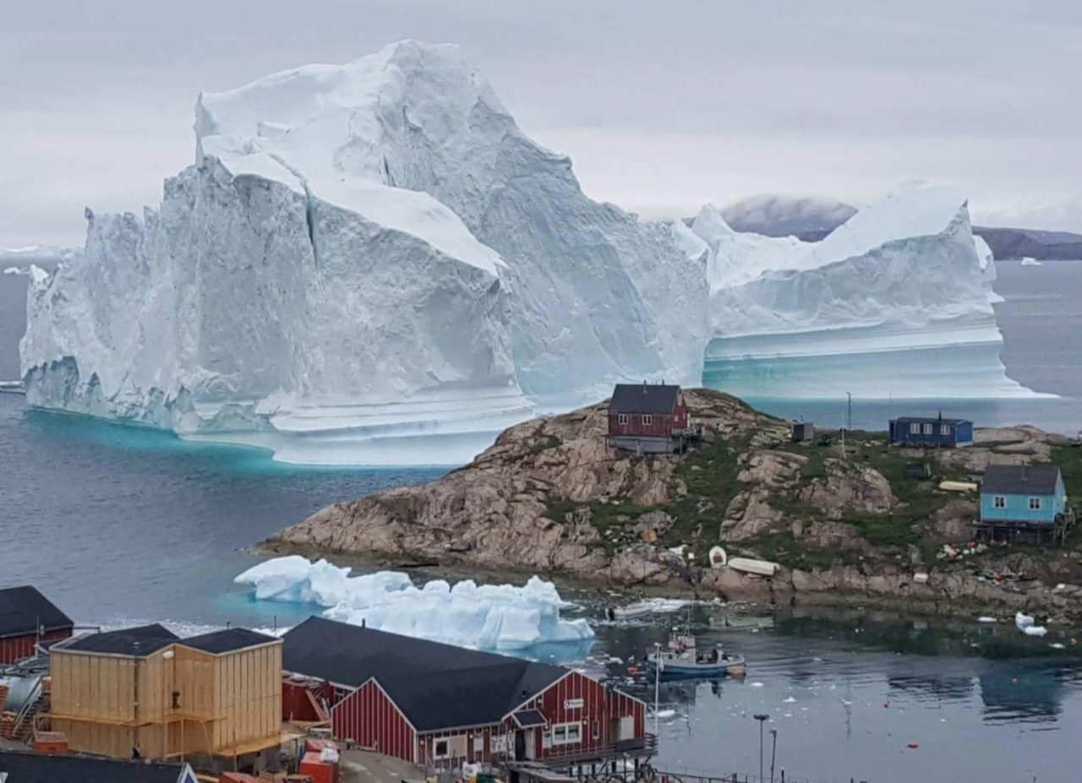
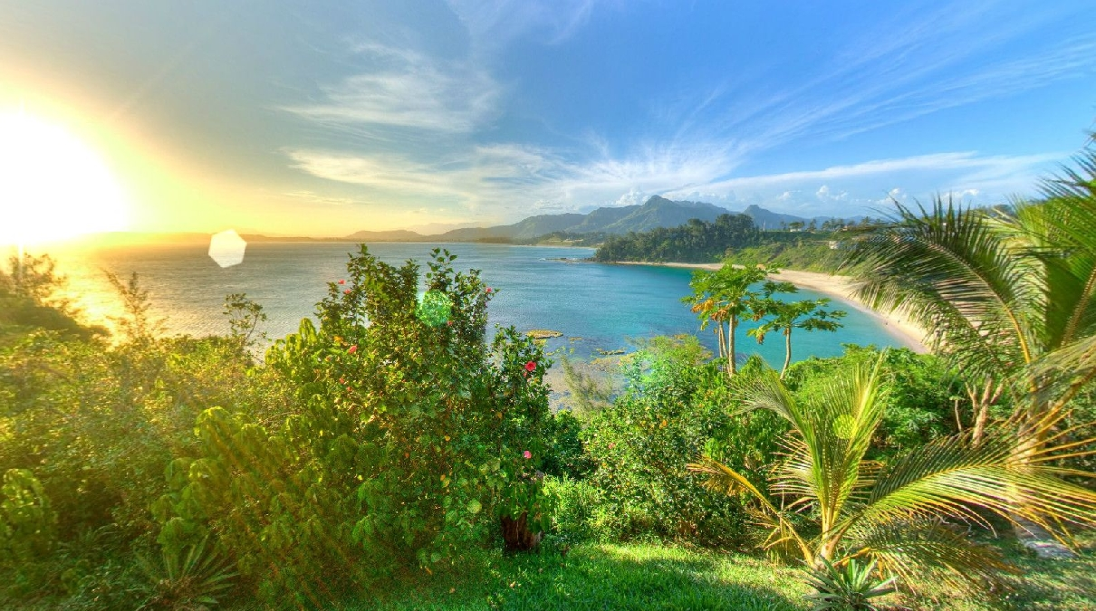
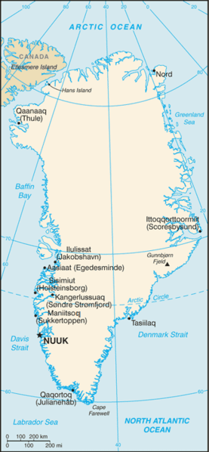

Kontinentális eredetű szigetek

Slide 16
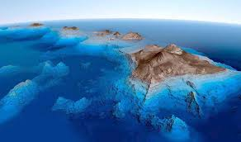
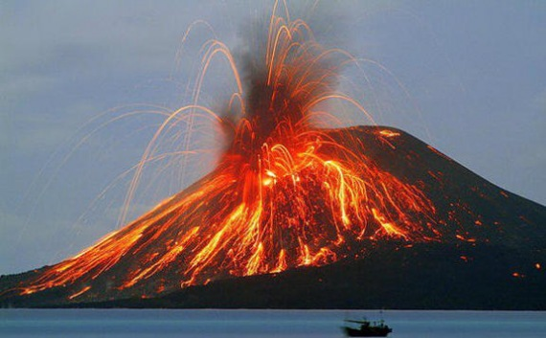
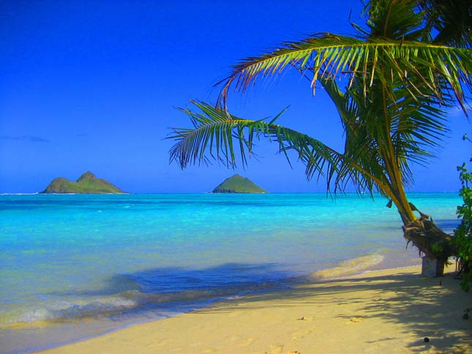
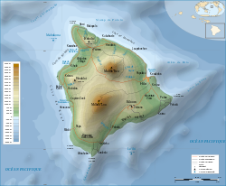
Vulkanikus szigetek

Slide 17
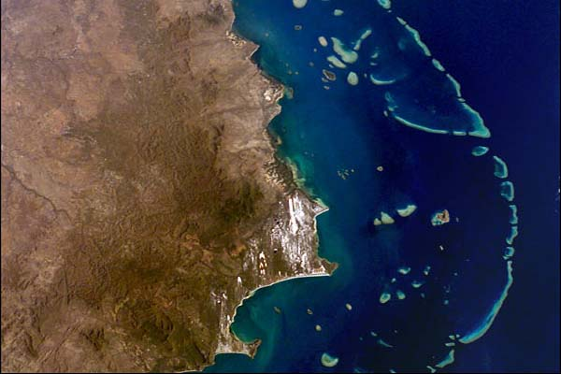
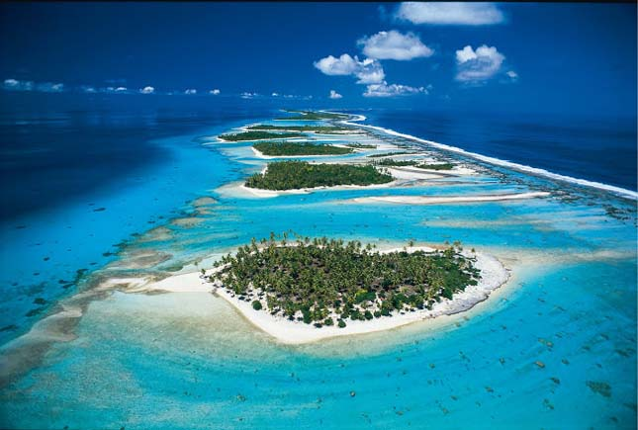
Korall szigetek

Slide 18
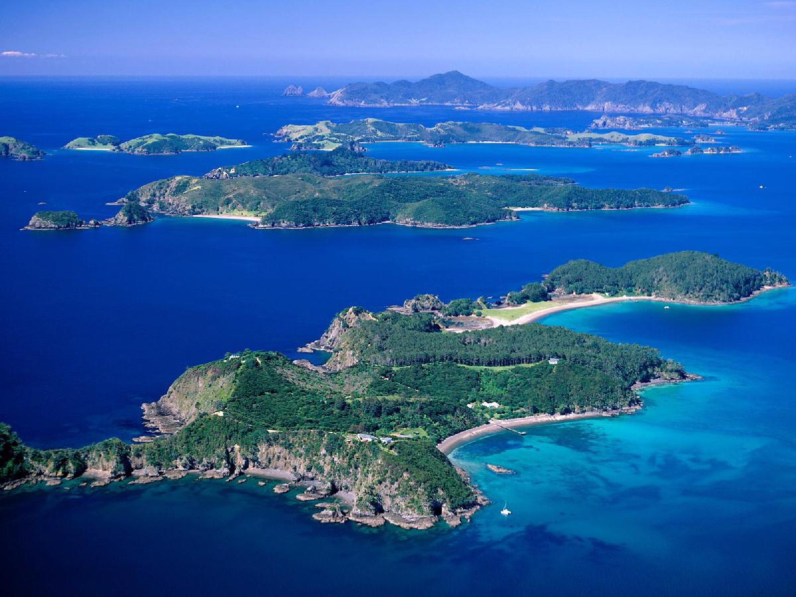
Arhipelág - szigetcsoport

Slide 19
Összefoglalás
Mit nevezünk óceánnak?
Mely részei az óceánnak a tengerek?
Hogyan csoportosítjuk a tengereket?
Mit nevezünk szorosnak és öbölnek?
Mik a szigetek és félszigetek?

Slide 20
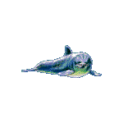
Házi feladat
40 §. 173. oldal
Válaszoljatok a paragrafus végén lévő kérdésekre.

Slide 21
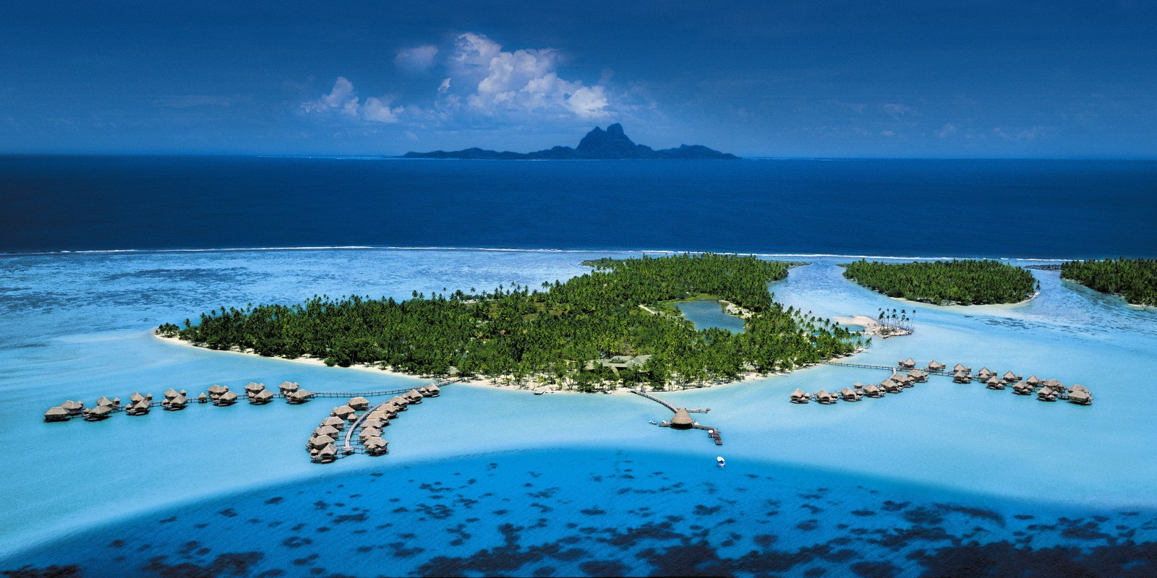
Ügyesek voltatok !

